Slide 1
SRL 4
PROTOTYPING

Slide 2
SRL 4 – Membuat Prototype
Pada tahap ini sebuah startup membuat prototype dari produk atau jasa yang akan ditawarkan kepada pengguna atau pelanggan
Pembuatan prototype ini musti berdasarkan hasil riset pada tahap sebelumnya
Pembuatan prototype bersifat teknis dan memiliki komponen muatan bisnis yang dapat mendukung prototype menjadi solusi atau harapan yang diinginkan pengguna atau pelanggan

Slide 3





SRL 4 – Membuat Prototype
MEMAPARKAN
KOMPONEN/TEKNOLOGI
YANG DIGUNAKAN
MEMAPARKAN
COST PRODUCTION
MEMAPARKAN FUNGSI
YANG MEWAKILI
KEBUTUHAN PENGGUNA
MEMBUAT
FUNGSI UTAMA
PROTOTYPE
DOCUMENTATION
(DEVELOPMENT, TESTING,
PEROPERASIAN)

Slide 4
Komponen Penilaian SRL 4

Slide 5
FORM Penilaian SRL 4

Slide 6
FORM Penilaian SRL 4

Slide 7

form Penilaian SRL 4
Form ini adalah Form untuk melakukan pemaparan terhadap material atau bahan atau teknologi yang digunakan dalam membuat dan menyempurnakan produk atau jasa yang akan digunakan
Penilaian:
Nilai Sangat kurang: Tidak dapat memahami komponen bahan baku yang digunakkan
Nilai Kurang: Hanya dapat memaparkan 25 %komponen bahan baku yang digunakan dan tidak memahami fungsi bahan baku yang digunakan
Nilai Cukup: Dapat memaparkan setidaknya 50%komponen bahan baku yang digunakan dan memahami fungsi bahan baku yang digunakan
Nilai Baik: Dapat memaparkan setidaknya 75%komponen bahan baku yang digunakan dan memahami fungsi bahan baku yang digunakan
Nilai Sangat Baik: Dapat memaparkan setidaknya seluruh komponen bahan baku yang digunakan dan memahami fungsi bahan baku yang digunakan

Slide 8

form Penilaian SRL 4
Melengkapi form ini dengan memaparkan Cost Production dari produk/service yang dibuat (menyertakan data mengenai vendor yang akan digunakkan)
Penilaian:
Nilai Sangat Kurang: Tidak dapat menjelaskan dan memahami cost production dari setiap komponen yang terdapat dalam produk/service yang dibuat
Nilai Kurang: Kurang dapat menjelaskan dan dan hanya memahami 25% cost production dari setiap komponen yang terdapat dalam produk/service yang dibuat
Nilai Cukup: Dapat menjelaskan dan memahami 50% cost production dari setiap komponen yang terdapat dalam produk/service yang dibuat dengan cukup jelas dan cukup rinci
Nilai Baik: Dapat menjelaskan dan memahami 75% cost production dari setiap komponen yang terdapat dalam produk/service yang dibuat dengan jelas dan rinci
Nilai Sangat Baik: Dapat menjelaskan dan memahami seluruh cost production dari setiap komponen yang terdapat dalam produk/service yang dibuat dengan sangat jelas dan sangat rinci

Slide 9

form Penilaian SRL 4
Melengkapi form ini dengan memaparkan fungsi atau fitur atau keunggulan dari prototype yang mewakili kebutuhan pengguna berdasarkan value proposition
Penilaian:
Nilai Sangat Kurang: Tidak dapat menjelaskan dan memaparkan fungsi/fitur dari prototype dengan jelas
Nilai Kurang: Dapat menjelaskan dan memaparkan semua fungsi/fitur dari prototype, tanpa memberikan penjelasan hubungan antar fungsi/fitur - dihubungkan dengan kebutuhan pengguna
Nilai Cukup: Dapat menjelaskan dan memaparkan semua fungsi/fitur dari prototype dan menjelaskan minimal 50% hubungan antar fitur - dihubungkan dengan kebutuhan pengguna
Nilai Baik: Dapat menjelaskan dan memaparkan semua fungsi/fitur dari prototype dan menjelaskan minimal 75% hubungan antar fitur - dihubungkan dengan kebutuhan pengguna
Nilai Sangat Baik: Dapat menjelaskan dan memaparkan semua fungsi/fitur dari prototype dan menjelaskan seluruh hubungan antar fitur - dihubungkan dengan kebutuhan pengguna

Slide 10
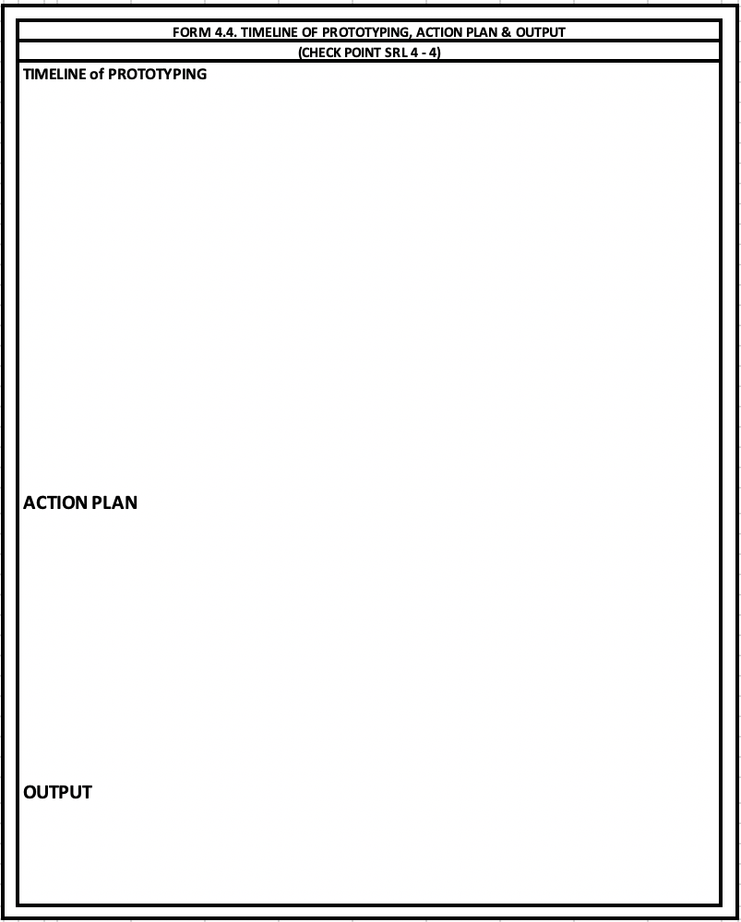
form Penilaian SRL 4
Melengkapi form ini dengan memaparkan alur pembuatan prototyping, serta waktu yang dibutuhkan (untuk menyelesaikan pembuatan prototype), termasuk waktu yang dibutuhkan untuk pembelian bahan baku, perakitan, dst.
Penilaian:
Nilai Sangat Kurang: Tidak dapat menjelaskan dan memaparkan fungsi/fitur dari prototype dengan jelas
Nilai Kurang: Dapat menjelaskan dan memaparkan semua fungsi/fitur dari prototype, tanpa memberikan penjelasan hubungan antar fungsi/fitur - dihubungkan dengan kebutuhan pengguna
Nilai Cukup: Dapat menjelaskan dan memaparkan semua fungsi/fitur dari prototype dan menjelaskan minimal 50% hubungan antar fitur - dihubungkan dengan kebutuhan pengguna
Nilai Baik: Dapat menjelaskan dan memaparkan semua fungsi/fitur dari prototype dan menjelaskan minimal 75% hubungan antar fitur - dihubungkan dengan kebutuhan pengguna
Nilai Sangat Baik: Dapat menjelaskan dan memaparkan semua fungsi/fitur dari prototype dan menjelaskan seluruh hubungan antar fitur - dihubungkan dengan kebutuhan pengguna

Slide 11
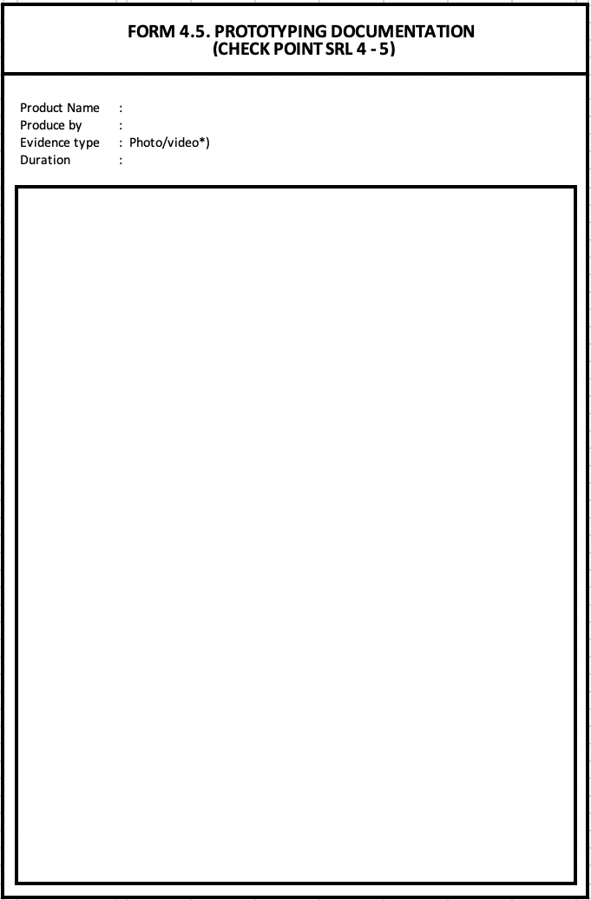
form Penilaian SRL 4
Melengkapi form ini dengan dokumentasi memaparkan prototype : Penciptaan, testing, dan pengoperasian prototype
Penilaian:
Nilai Sangat Kurang: Tidak dapat menyertakan dokumentasi serta data dalam pembuatan prototype dengan jelas dan lengkap
Nilai Kurang: Kurang dapat menyertakan dokumentasi serta data dalam pembuatan prototype dengan jelas dan lengkap
Nilai Cukup: Dapat menyertakan dokumentasi serta data dalam pembuatan prototype dengan cukup jelas dan cukup lengkap dengan dilengkapi foto/video minimal salah satu proses (penciptaan/testing/pengoperasian)
Nilai Baik: Dapat menyertakan dokumentasi serta data dalam pembuatan prototype dengan jelas dan lengkap dengan dilengkapi foto/video meliputi setidaknya dua proses prototyping
Nilai Sangat Baik: Dapat menyertakan dokumentasi serta data dalam pembuatan prototype dengan sangat jelas dan sangat lengkap berupa foto dan video meliputi proses penciptaan, testing, dan pengoperasian

Slide 12
Contoh - Technopreneurship
Startup PesanLapangan.com di fase ini melakukan tugas sebagai berikut:
Membuat Timeline, Action Plan dan Output terhadap kegiatan pembuatan prototype (prototyping)
Membuat website dan aplikasi mobile PesanLapangan.com berdasarkan hasil riset dari lapangan yang mengandung 3 perspektif: Customer Pains, Customer Gains dan Customer Jobs, dimana memiliki feature: applikasi mobile berdasarkan lokasi nearby, daftar lapangan dan promo dan fitur pertemanan
Membuat dokumentasi bahan material yang digunakan, dalam hal ini teknologi serta aplikasi yang digunakan
Membuat dokumentasi beban biaya yang dikeluarkan dalam pembangunan prototype
Membuat dokumentasi fitur – fitur unggulan yang menjadi solusi dari masalah, seperti: Nearby, List lapangan dan promo yang ditampilkan, dan pencarian teman atau team untuk bermain bersama
Membuat dokumentasi prototype menyeluruh dan detail, dari pembuatan, pengetesan dan pengoperasian aplikasi PesanLapangan.com

Slide 13
Contoh - LocalBusiness
Startup LeLeLo di fase ini melakukan tugas sebagai berikut:
Membuat Timeline, Action Plan dan Output terhadap kegiatan pembuatan prototype (prototyping)
Membuat produk makanan: keripik Lele dengan 3 rasa: Barbeque, Keju dan Asam Manis
Membuat dokumentasi bahan material yang digunakan, dalam hal ini Ikan Lele, bahan – bahan alami pendukung untuk rasa Barbeque, keju dan asam manis
Membuat dokumentasi beban biaya dari pembelian lele dan bahan bahan pendukungnya
Membuat dokumentasi menyeluruh pembuatan prototype keripik lele, cara pembuatan, bahan yang digunakan, secara menyeluruh dan detail. Dokumentasi pengujian makanan, feedback customer serta dokumentasi penyajian, dll

Slide 14
Contoh Activity Report – PesanLapangan.com
No | Day & Date | Time |  | Topics | Result & Follow Up | Coach Name & Signature | Activity Point
 |  | From | To |  |  |  | Coachee #1 | Coachee #1 | Coachee #1 | Grup
1 | Senin, 6/1/20 | 10.00 | 10.30 | Pembahasan prototyping | Pembuatan Time Line, Action Plan dan Output | Hans | +2 | +2 | +2 | +2
2 | Rabu, 15/1/20 | 15.00 | 15.30 | Monitoring dan Evaluasi | Mempercepat penyelesaian Prototype agar sesuai dengan output | Hans | +2 | +2 | +2 | +2

Slide 15
Contoh Activity Report - Lelelo
No | Day & Date | Time |  | Topics | Result & Follow Up | Coach Name & Signature | Activity Point
 |  | From | To |  |  |  | Coachee #1 | Coachee #1 | Coachee #1 | Grup
1 | Senin, 6/1/20 | 09.00 | 09.15 | Pembahasan prototyping | Melakukan test prototype keripik Lele | Aloy | +2 | +2 | +2 | +2
2 | Selasa, 14/1/20 | 10.00 | 10.30 | Pembahasan prototyping | Dokumentasi pembuatan, komposisi, penyajian | Rido | +5 | +5 |  | +5

